Slide 1


提纲
■
信号量
■
信号量使用
■
管程
■
经典同步问题

Slide 2

回顾
■
并发问题
多线程并发导致资源竞争
■
同步概念
协调多线程对共享数据的访问
任何时刻只能有一个线程执行临界区代码
■
确保同步正确的方法
底层硬件支持
高层次的编程抽象

Slide 3
基本同步方法
临界区
并发编程
锁
锁
信号量
高层抽象
高层抽象
阻塞
(等待队列)
忙等
(自旋锁)
软件
解决
禁用中断
原子操作
(如TS指令)
原子
Load/Store
硬件支持

Slide 4
信号量(semaphore)
■
信号量是操作系统提供的一种协调共享资源访问的方法
软件同步是平等线程间的一种同步协商机制
OS是管理者，地位高于进程
用信号量表示系统资源的数量
■
由Dijkstra在20世纪60年代提出
■
早期的操作系统的主要同步机制
现在很少用（但还是非常重要在计算机科学研究）

Slide 5



信号量(semaphore)
■
信号量是一种抽象数据类型
由一个整形 (sem)变量和两个原子操作组成
P()
(Prolaag （荷兰语尝试减少）)
sem减1
如sem<0, 进入等待, 否则继续
■
信号量与铁路的类比
V()
(Verhoog （荷兰语增加）)
sem加1
2个站台的车站
2个资源的信号量
如sem≤0,唤醒一个等待进程

Slide 6
信号量的特性
■
信号量是被保护的整数变量
初始化完成后，只能通过P()和V()操作修改
由操作系统保证，PV操作是原子操作
■
P() 可能阻塞，V()不会阻塞
■
通常假定信号量是“公平的”
线程不会被无限期阻塞在P()操作
假定信号量等待按先进先出排队
自旋锁能否实现先进先出?

Slide 7
信号量的实现
classSemaphore {
int sem;
WaitQueue q;
}
Semaphore::P() {
sem--;
if (sem < 0) {
Add this thread t to q;
block(p);
}
}
Semaphore::V() {
sem++;
if (sem<=0) {
Remove a thread t from q;
wakeup(t);
}
}

Slide 8
提纲
■
信号量
■
信号量使用
■
管程
■
经典同步问题

Slide 9
信号量分类
■
可分为两种信号量
二进制信号量：资源数目为0或1
资源信号量:资源数目为任何非负值
两者等价
基于一个可以实现另一个
■
信号量的使用
互斥访问
临界区的互斥访问控制
条件同步
线程间的事件等待

Slide 10
用信号量实现临界区的互斥访问
每个临界区设置一个信号量，其初值为1
mutex = new Semaphore(1);
mutex->P();
Critical Section;
mutex->V();
■
必须成对使用P()操作和V()操作
P()操作保证互斥访问临界资源
V()操作在使用后释放临界资源
PV操作不能次序错误、重复或遗漏

Slide 11
用信号量实现条件同步
每个条件同步设置一个信号量，其初值为0
condition = new Semaphore(0);
线程A
线程B
… M …
… N …
… X …
… Y …
condition->P();
condition->V();

Slide 12
生产者-消费者问题
生产者
消费者
生产者
消费者
缓冲区
■
有界缓冲区的生产者-消费者问题描述
一个或多个生产者在生成数据后放在一个缓冲区里
单个消费者从缓冲区取出数据处理
任何时刻只能有一个生产者或消费者可访问缓冲区

Slide 13
用信号量解决生产者-消费者问题
■
问题分析
（互斥访问）
（互斥访问）
任何时刻只能有一个线程操作缓冲区
缓冲区空时，消费者必须等待生产者
（条件同步）
（条件同步）
（条件同步）
缓冲区满时，生产者必须等待消费者
（条件同步）
■
用信号量描述每个约束
二进制信号量mutex
资源信号量fullBuffers
资源信号量emptyBuffers

Slide 14
用信号量解决生产者-消费者问题
Class BoundedBuffer {
mutex = new Semaphore(1);
fullBuffers = new Semaphore(0);
emptyBuffers = new Semaphore(n);
}
BoundedBuffer::Deposit(c) {
emptyBuffers->P();
mutex->P();
Add c to the buffer;
mutex->V();
fullBuffers->V();
}
BoundedBuffer::Remove(c) {
fullBuffers->P();
mutex->P();
Remove c from buffer;
mutex->V();
emptyBuffers->V();
}
■
P、V操作的顺序有影响吗？

Slide 15
使用信号量的困难
■
读/开发代码比较困难
程序员需要能运用信号量机制
■
容易出错
使用的信号量已经被另一个线程占用
忘记释放信号量
■
不能够处理死锁问题

Slide 16
提纲
■
信号量
■
信号量使用
■
管程
■
经典同步问题

Slide 17
基本同步方法
临界区
并发编程
信号量
锁
高层抽象
阻塞
(等待队列)
忙等
(自旋锁)
软件
解决
禁用中断
原子操作
(如TS指令)
原子
Load/Store
硬件支持

Slide 18
基本同步方法
临界区
管程
并发编程
信号量
锁
高层抽象
阻塞
(等待队列)
忙等
(自旋锁)
软件
解决
禁用中断
原子操作
(如TS指令)
原子
Load/Store
硬件支持

Slide 19
基本同步方法
临界区
管程
并发编程
信号量
锁
条件变量
高层抽象
阻塞
(等待队列)
忙等
(自旋锁)
软件
解决
禁用中断
原子操作
(如TS指令)
原子
Load/Store
硬件支持

Slide 20
管程（Moniter）
■
管程是一种用于多线程互斥访问共享资源的程序结构
采用面向对象方法，简化了线程间的同步控制
任一时刻最多只有一个线程执行管程代码
正在管程中的线程可临时放弃管程的互斥访问，等待事件出现时恢复
■
管程的使用
在对象/模块中，收集相关共享数据
定义访问共享数据的方法

Slide 21
管程的组成
■
一个锁
控制管程代码的互斥访问
■
0或者多个条件变量
管理共享数据的并发访问
入口队列
共享数据
入口队列
与条件变量相关的等待队列
与条件变量相关的等待队列
x
x
y
y
…
管程的操作成员函数
初始化代码

Slide 22
条件变量（Condition Variable）
■
条件变量是管程内的等待机制
进入管程的线程因资源被占用而进入等待状态
每个条件变量表示一种等待原因，对应一个等待队列
■
Wait()操作
将自己阻塞在等待队列中
唤醒一个等待者或释放管程的互斥访问
■
Signal()操作
将等待队列中的一个线程唤醒
如果等待队列为空，则等同空操作

Slide 23
条件变量实现
Class Condition {
int numWaiting = 0;
WaitQueue q;
}
Condition::Wait(lock){
}
Condition::Signal(){
}

Slide 24
条件变量实现
Class Condition {
int numWaiting = 0;
WaitQueue q;
}
Condition::Wait(lock){
numWaiting++;
}
Condition::Signal(){
}

Slide 25
条件变量实现
Class Condition {
int numWaiting = 0;
WaitQueue q;
}
Condition::Wait(lock){
numWaiting++;
Add this thread t to q;
}
Condition::Signal(){
}

Slide 26
条件变量实现
Class Condition {
int numWaiting = 0;
WaitQueue q;
}
Condition::Wait(lock){
numWaiting++;
Add this thread t to q;
release(lock);
schedule(); //need mutex
}
Condition::Signal(){
}

Slide 27
条件变量实现
Class Condition {
int numWaiting = 0;
WaitQueue q;
}
Condition::Wait(lock){
numWaiting++;
Add this thread t to q;
release(lock);
schedule(); //need mutex
require(lock);
}
Condition::Signal(){
}

Slide 28
条件变量实现
Class Condition {
int numWaiting = 0;
WaitQueue q;
}
Condition::Wait(lock){
numWaiting++;
Add this thread t to q;
release(lock);
schedule(); //need mutex
require(lock);
}
Condition::Signal(){
if (numWaiting > 0) {
}
}

Slide 29
条件变量实现
Class Condition {
int numWaiting = 0;
WaitQueue q;
}
Condition::Wait(lock){
numWaiting++;
Add this thread t to q;
release(lock);
schedule(); //need mutex
require(lock);
}
Condition::Signal(){
if (numWaiting > 0) {
Remove a thread t from q;
}
}

Slide 30
条件变量实现
Class Condition {
int numWaiting = 0;
WaitQueue q;
}
Condition::Wait(lock){
numWaiting++;
Add this thread t to q;
release(lock);
schedule(); //need mutex
require(lock);
}
Condition::Signal(){
if (numWaiting > 0) {
Remove a thread t from q;
wakeup(t); //need mutex
}
}

Slide 31
条件变量实现
Class Condition {
int numWaiting = 0;
WaitQueue q;
}
Condition::Wait(lock){
numWaiting++;
Add this thread t to q;
release(lock);
schedule(); //need mutex
require(lock);
}
Condition::Signal(){
if (numWaiting > 0) {
Remove a thread t from q;
wakeup(t); //need mutex
numWaiting--;
}
}

Slide 32
用管程解决生产者-消费者问题
classBoundedBuffer {
…
Lock lock;
int count = 0;
Condition notFull, notEmpty;
}
BoundedBuffer::Deposit(c) {
Add c to the buffer;
count++;
}
BoundedBuffer::Remove(c) {
Remove c from buffer;
count--;
}

Slide 33
用管程解决生产者-消费者问题
classBoundedBuffer {
…
Lock lock;
int count = 0;
Condition notFull, notEmpty;
}
BoundedBuffer::Deposit(c) {
lock->Acquire();
Add c to the buffer;
count++;
lock->Release();
}
BoundedBuffer::Remove(c) {
lock->Acquire();
Remove c from buffer;
count--;
lock->Release();
}

Slide 34
用管程解决生产者-消费者问题
classBoundedBuffer {
…
Lock lock;
int count = 0;
Condition notFull, notEmpty;
}
BoundedBuffer::Deposit(c) {
lock->Acquire();
while (count == n)
notFull.Wait(&lock);
Add c to the buffer;
count++;
lock->Release();
}
BoundedBuffer::Remove(c) {
lock->Acquire();
Remove c from buffer;
count--;
notFull.Signal();
lock->Release();
}

Slide 35
用管程解决生产者-消费者问题
classBoundedBuffer {
…
Lock lock;
int count = 0;
Condition notFull, notEmpty;
}
BoundedBuffer::Deposit(c) {
lock->Acquire();
while (count == n)
notFull.Wait(&lock);
Add c to the buffer;
count++;
notEmpty.Signal();
lock->Release();
}
BoundedBuffer::Remove(c) {
lock->Acquire();
while (count == 0)
notEmpty.Wait(&lock);
Remove c from buffer;
count--;
notFull.Signal();
lock->Release();
}

Slide 36
管程条件变量的释放处理方式
■
Mesa管程
■
Hoare管程
主要用于真实OS和Java中
主要见于教材中
l.acquire()
…
x.wait()
l.acquire()
…
x.wait()
T1进入等待
T1进入等待
T2进入管程
l.acquire()
…
x.signal()
…
l.release()
T2进入管程
l.acquire()
…
x.signal()
T2进入等待
T2退出管程
…
l.release()
T1恢复管程执行
…
l.release()
T1恢复管程执行
T1 结束
T2恢复管程执行
…
l.release()

Slide 37
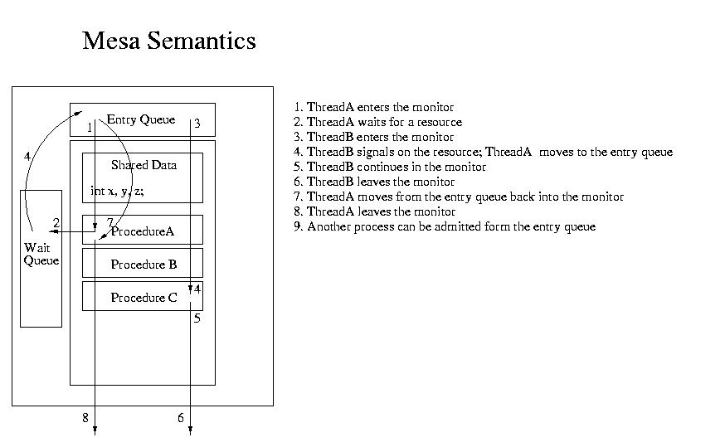
管程条件变量的释放处理方式
■
Mesa管程
线程B signal资源R后，线程A从wait队列放入entry队列，线程B继续执行。

Slide 38
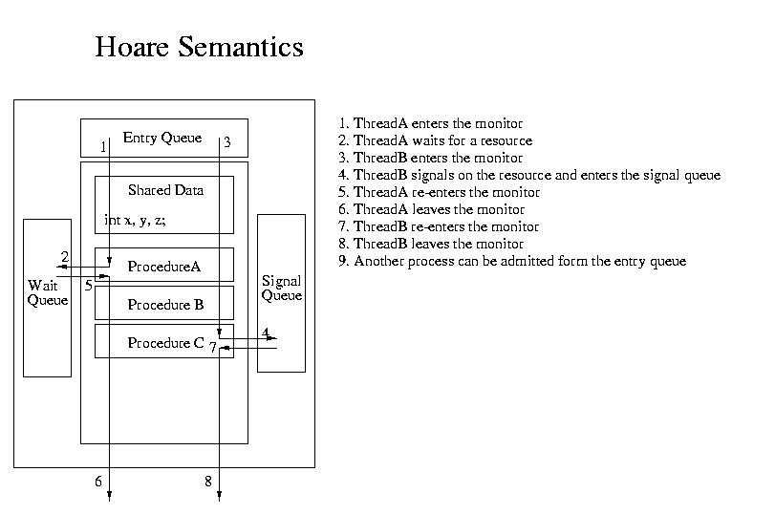
管程条件变量的释放处理方式
■
Hoare管程
Hoare的思想是，如果线程资源满足了，就应该马上执行。

Slide 39
Mesa 管程与 Hoare 管程
Hansen-style :Deposit(){
lock->acquire();
while (count == n) {
notFull.wait(&lock);
}
Add thing;
count++;
notEmpty.signal();
lock->release();
}
Hoare-style: Deposit(){
lock->acquire();
if (count == n) {
notFull.wait(&lock);
}
Add thing;
count++;
notEmpty.signal();
lock->release();
}
while
if
■
Mesa管程
■
Hoare管程
条件变量释放仅是一个提示
条件变量释放同时表示放弃管程访问
需要重新检查条件
释放后条件变量的状态可用
■
特点
■
特点
高效
低效

Slide 40
管程条件变量的释放处理方式
■
Hansen管程
主要用于真实OS和Java中
l.acquire()
…
x.wait()
T1进入等待
T2进入管程
l.acquire()
…
ATOMIC OP[ x.signal(); l.release()]
T2退出管程
…
l.release()
T1恢复管程执行

Slide 41
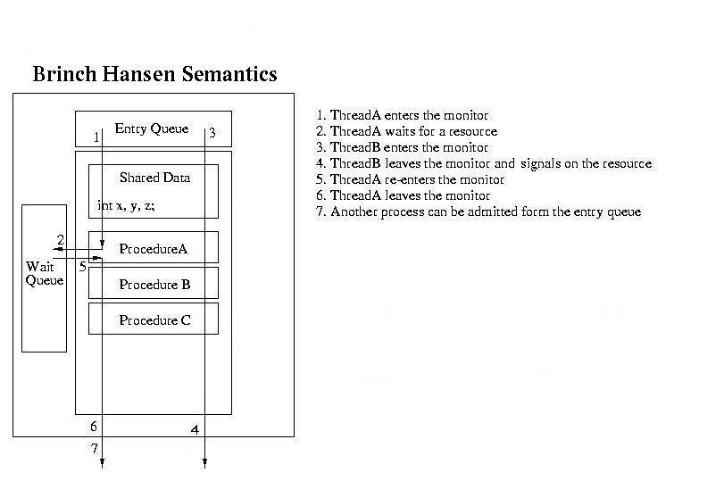
管程条件变量的释放处理方式
■
Hansen管程
线程B退出的同时，signal资源R。（应该就是说，过程中没有signal操作，退出的同时signal）

Slide 42
提纲
■
信号量
■
信号量使用
■
管程
■
经典同步问题
哲学家就餐问题
读者-写者问题

Slide 43
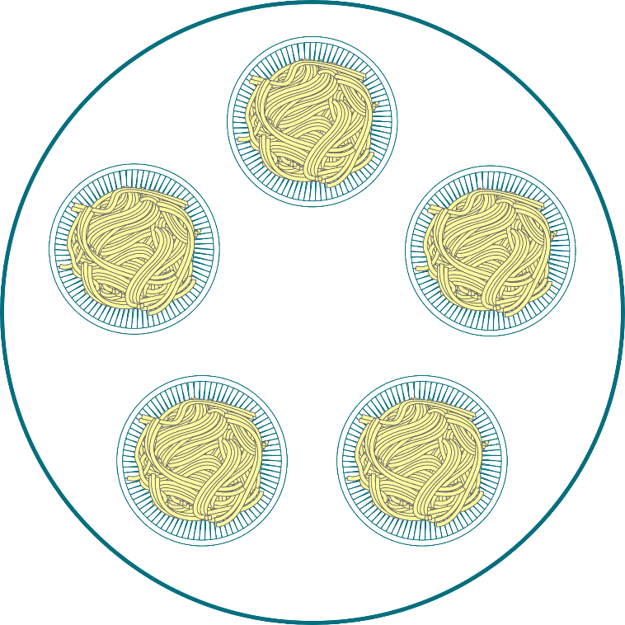

哲学家就餐问题
0
问题描述：
1
0
■
5个哲学家围绕一张圆桌而坐
桌子上放着5支叉子
每两个哲学家之间放一支
1
4
■
哲学家的动作包括思考和进餐
进餐时需同时拿到左右两边的叉子
思考时将两支叉子放回原处
2
4
■
如何保证哲学家们的动作有序进行？如：不出现有人永远拿不到叉子
2
3
3

Slide 44
方案1
#define N 5 // 哲学家个数 semaphore fork[5]; // 信号量初值为1
void philosopher(int i) // 哲学家编号：0 － 4
while(TRUE) { think( ); // 哲学家在思考
eat( ); // 吃面条中….
}
P(fork[i]); // 去拿左边的叉子
P(fork[(i + 1) % N]); // 去拿右边的叉子
V(fork[i]); // 放下左边的叉子 V(fork[(i + 1) % N ]); // 放下右边的叉子
不正确，可能导致死锁

Slide 45
方案2
#define N 5 // 哲学家个数
semaphore fork[5]; // 信号量初值为1
semaphore mutex; // 互斥信号量，初值1

Slide 46
方案2
#define N 5 // 哲学家个数
semaphore fork[5]; // 信号量初值为1
semaphore mutex; // 互斥信号量，初值1
void philosopher(int i) // 哲学家编号：0 － 4
while(TRUE){
think( ); // 哲学家在思考
eat( ); // 吃面条中….
}

Slide 47
方案2
#define N 5 // 哲学家个数
semaphore fork[5]; // 信号量初值为1
semaphore mutex; // 互斥信号量，初值1
void philosopher(int i) // 哲学家编号：0 － 4
while(TRUE){
think( ); // 哲学家在思考
P(mutex); // 进入临界区
eat( ); // 吃面条中….
V(mutex); // 退出临界区
}

Slide 48
方案2
#define N 5 // 哲学家个数
semaphore fork[5]; // 信号量初值为1
semaphore mutex; // 互斥信号量，初值1
void philosopher(int i) // 哲学家编号：0 － 4
while(TRUE){
think( ); // 哲学家在思考
P(mutex); // 进入临界区
P(fork[i]); // 去拿左边的叉子
P(fork[(i + 1) % N]); // 去拿右边的叉子
eat( ); // 吃面条中….
V(mutex); // 退出临界区
}

Slide 49
方案2
#define N 5 // 哲学家个数
semaphore fork[5]; // 信号量初值为1
semaphore mutex; // 互斥信号量，初值1
void philosopher(int i) // 哲学家编号：0 － 4
while(TRUE){
think( ); // 哲学家在思考
P(mutex); // 进入临界区
P(fork[i]); // 去拿左边的叉子
P(fork[(i + 1) % N]); // 去拿右边的叉子
eat( ); // 吃面条中….
V(fork[i]); // 放下左边的叉子
V(fork[(i + 1) % N]); // 放下右边的叉子
V(mutex); // 退出临界区
}
互斥访问正确
，但每次只允许一人进餐

Slide 50
方案3
#define N 5 // 哲学家个数
semaphore fork[5]; // 信号量初值为1

Slide 51
方案3
#define N 5 // 哲学家个数
semaphore fork[5]; // 信号量初值为1
void philosopher(int i) // 哲学家编号：0 － 4
while(TRUE)
{
think( ); // 哲学家在思考
eat( ); // 吃面条中….
}

Slide 52
方案3
#define N 5 // 哲学家个数
semaphore fork[5]; // 信号量初值为1
void philosopher(int i) // 哲学家编号：0 － 4
while(TRUE)
{
think( ); // 哲学家在思考
if (i%2 == 0) {
} else {
}
eat( ); // 吃面条中….
}

Slide 53
方案3
#define N 5 // 哲学家个数
semaphore fork[5]; // 信号量初值为1
void philosopher(int i) // 哲学家编号：0 － 4
while(TRUE)
{
think( ); // 哲学家在思考
if (i%2 == 0) {
P(fork[i]); // 去拿左边的叉子
P(fork[(i + 1) % N]); // 去拿右边的叉子
} else {
}
eat( ); // 吃面条中….
}

Slide 54
方案3
#define N 5 // 哲学家个数
semaphore fork[5]; // 信号量初值为1
void philosopher(int i) // 哲学家编号：0 － 4
while(TRUE)
{
think( ); // 哲学家在思考
if (i%2 == 0) {
P(fork[i]); // 去拿左边的叉子
P(fork[(i + 1) % N]); // 去拿右边的叉子
} else {
P(fork[(i + 1) % N]); // 去拿右边的叉子
P(fork[i]); // 去拿左边的叉子
}
eat( ); // 吃面条中….
}

Slide 55
方案3
#define N 5 // 哲学家个数
semaphore fork[5]; // 信号量初值为1
void philosopher(int i) // 哲学家编号：0 － 4
while(TRUE)
{
think( ); // 哲学家在思考
if (i%2 == 0) {
P(fork[i]); // 去拿左边的叉子
P(fork[(i + 1) % N]); // 去拿右边的叉子
} else {
P(fork[(i + 1) % N]); // 去拿右边的叉子
P(fork[i]); // 去拿左边的叉子
}
eat( ); // 吃面条中….
V(fork[i]); // 放下左边的叉子
V(fork[(i + 1) % N]); // 放下右边的叉子
}
没有死锁，可有多人同时就餐

Slide 56
提纲
■
信号量
■
信号量使用
■
管程
■
经典同步问题
哲学家就餐问题
读者-写者问题

Slide 57
读者-写者问题描述
■
共享数据的两类使用者
读者：只读取数据，不修改
写者：读取和修改数据
■
读者-写者问题描述：对共享数据的读写
“读－读”允许
同一时刻，允许有多个读者同时读
“读－写”互斥
没有写者时读者才能读
没有读者时写者才能写
“写－写”互斥
没有其他写者时写者才能写

Slide 58
用信号量解决读者-写者问题
■
用信号量描述每个约束
信号量WriteMutex
控制读写操作的互斥
初始化为1
读者计数Rcount
正在进行读操作的读者数目
初始化为0
信号量CountMutex
控制对读者计数的互斥修改
初始化为1

Slide 59
用信号量解决读者-写者问题
Writer
Reader
write;
read;

Slide 60
用信号量解决读者-写者问题
Writer
Reader
P(WriteMutex);
P(WriteMutex);
write;
read;
V(WriteMutex);
V(WriteMutex);

Slide 61
用信号量解决读者-写者问题
Writer
Reader
if (Rcount == 0)
P(WriteMutex);
++Rcount;
P(WriteMutex);
write;
read;
V(WriteMutex);
V(WriteMutex);

Slide 62
用信号量解决读者-写者问题
Writer
Reader
if (Rcount == 0)
P(WriteMutex);
++Rcount;
P(WriteMutex);
write;
read;
V(WriteMutex);
--Rcount;
if (Rcount == 0)
V(WriteMutex);

Slide 63
用信号量解决读者-写者问题
Writer
Reader
P(CountMutex);
if (Rcount == 0)
P(WriteMutex);
++Rcount;
P(WriteMutex);
V(CountMutex);
write;
read;
V(WriteMutex);
--Rcount;
if (Rcount == 0)
V(WriteMutex);

Slide 64
用信号量解决读者-写者问题
Writer
Reader
P(CountMutex);
if (Rcount == 0)
P(WriteMutex);
++Rcount;
P(WriteMutex);
V(CountMutex);
write;
read;
V(WriteMutex);
P(CountMutex);
--Rcount;
if (Rcount == 0)
此实现中，读者优先
V(WriteMutex);
V(CountMutex)

Slide 65
读者/写者问题：优先策略
■
读者优先策略
只要有读者正在读状态，后来的读者都能直接进入
如读者持续不断进入，则写者就处于饥饿
■
写者优先策略
只要有写者就绪，写者应尽快执行写操作
如写者持续不断就绪，则读者就处于饥饿
如何实现？

Slide 66
用管程解决读者-写者问题
Database::Read() {
Wait until no writers;
read database;
check out – wake up waiting writers;
}
■
两个基本方法
Database::Write() {
Wait until no readers/writers;
write database;
check out – wake up waiting readers/writers;
}
AR = 0; // # of active readers
AW = 0; // # of active writers
WR = 0; // # of waiting readers
WW = 0; // # of waiting writers
■
管程的状态变量

Slide 67
用管程解决读者-写者问题
Database::Read() {
Wait until no writers;
read database;
check out – wake up waiting writers;
}
■
两个基本方法
Database::Write() {
Wait until no readers/writers;
write database;
check out – wake up waiting readers/writers;
}
AR = 0; // # of active readers
AW = 0; // # of active writers
WR = 0; // # of waiting readers
WW = 0; // # of waiting writers
Lock lock;
Condition okToRead;
Condition okToWrite;
■
管程的状态变量

Slide 68
解决方案详情：读者
AR = 0; // # of active readers
AW = 0; // # of active writers
WR = 0; // # of waiting readers
WW = 0; // # of waiting writers
Lock lock;
Condition okToRead;
Condition okToWrite;
Public Database::Read() {
//Wait until no writers;
StartRead();
read database;
//check out – wake up waiting writers;
DoneRead();
}

Slide 69
解决方案详情：读者
AR = 0; // # of active readers
AW = 0; // # of active writers
WR = 0; // # of waiting readers
WW = 0; // # of waiting writers
Lock lock;
Condition okToRead;
Condition okToWrite;
Public Database::Read() {
//Wait until no writers;
StartRead();
read database;
//check out – wake up waiting writers;
DoneRead();
}
Private Database::StartRead() {
lock.Acquire();
lock.Release();
}

Slide 70
解决方案详情：读者
AR = 0; // # of active readers
AW = 0; // # of active writers
WR = 0; // # of waiting readers
WW = 0; // # of waiting writers
Lock lock;
Condition okToRead;
Condition okToWrite;
Public Database::Read() {
//Wait until no writers;
StartRead();
read database;
//check out – wake up waiting writers;
DoneRead();
}
Private Database::StartRead() {
lock.Acquire();
AR++;
lock.Release();
}

Slide 71
解决方案详情：读者
AR = 0; // # of active readers
AW = 0; // # of active writers
WR = 0; // # of waiting readers
WW = 0; // # of waiting writers
Lock lock;
Condition okToRead;
Condition okToWrite;
Public Database::Read() {
//Wait until no writers;
StartRead();
read database;
//check out – wake up waiting writers;
DoneRead();
}
Private Database::StartRead() {
lock.Acquire();
while (???) {
WR++;
okToRead.wait(&lock);
WR--;
}
AR++;
lock.Release();
}

Slide 72
解决方案详情：读者
AR = 0; // # of active readers
AW = 0; // # of active writers
WR = 0; // # of waiting readers
WW = 0; // # of waiting writers
Lock lock;
Condition okToRead;
Condition okToWrite;
Public Database::Read() {
//Wait until no writers;
StartRead();
read database;
//check out – wake up waiting writers;
DoneRead();
}
Private Database::StartRead() {
lock.Acquire();
while ((AW+WW) > 0) {
WR++;
okToRead.wait(&lock);
WR--;
}
AR++;
lock.Release();
}

Slide 73
解决方案详情：读者
AR = 0; // # of active readers
AW = 0; // # of active writers
WR = 0; // # of waiting readers
WW = 0; // # of waiting writers
Lock lock;
Condition okToRead;
Condition okToWrite;
Public Database::Read() {
//Wait until no writers;
StartRead();
read database;
//check out – wake up waiting writers;
DoneRead();
}
Private Database::StartRead() {
lock.Acquire();
while ((AW+WW) > 0) {
WR++;
okToRead.wait(&lock);
WR--;
}
AR++;
lock.Release();
}
Private Database::DoneRead() {
lock.Acquire();
AR--;
lock.Release();
}

Slide 74
解决方案详情：读者
AR = 0; // # of active readers
AW = 0; // # of active writers
WR = 0; // # of waiting readers
WW = 0; // # of waiting writers
Lock lock;
Condition okToRead;
Condition okToWrite;
Public Database::Read() {
//Wait until no writers;
StartRead();
read database;
//check out – wake up waiting writers;
DoneRead();
}
Private Database::StartRead() {
lock.Acquire();
while ((AW+WW) > 0) {
WR++;
okToRead.wait(&lock);
WR--;
}
AR++;
lock.Release();
}
Private Database::DoneRead() {
lock.Acquire();
AR--;
if (???) {
okToWrite.signal();
}
lock.Release();
}

Slide 75
解决方案详情：读者
AR = 0; // # of active readers
AW = 0; // # of active writers
WR = 0; // # of waiting readers
WW = 0; // # of waiting writers
Lock lock;
Condition okToRead;
Condition okToWrite;
Public Database::Read() {
//Wait until no writers;
StartRead();
read database;
//check out – wake up waiting writers;
DoneRead();
}
Private Database::StartRead() {
lock.Acquire();
while ((AW+WW) > 0) {
WR++;
okToRead.wait(&lock);
WR--;
}
AR++;
lock.Release();
}
Private Database::DoneRead() {
lock.Acquire();
AR--;
if (AR ==0 && WW > 0) {
okToWrite.signal();
}
lock.Release();
}

Slide 76
解决方案详情：写者
AR = 0; // # of active readers
AW = 0; // # of active writers
WR = 0; // # of waiting readers
WW = 0; // # of waiting writers
Lock lock;
Condition okToRead;
Condition okToWrite;
Public Database::Write() {
//Wait until no readers/writers;
StartWrite();
write database;
//check out-wake up waiting readers/writers;
DoneWrite();
}
Private Database::StartWrite() {
lock.Acquire();
AW++;
lock.Release();
}

Slide 77
解决方案详情：写者
AR = 0; // # of active readers
AW = 0; // # of active writers
WR = 0; // # of waiting readers
WW = 0; // # of waiting writers
Lock lock;
Condition okToRead;
Condition okToWrite;
Public Database::Write() {
//Wait until no readers/writers;
StartWrite();
write database;
//check out-wake up waiting readers/writers;
DoneWrite();
}
Private Database::StartWrite() {
lock.Acquire();
while (???) {
WW++;
okToWrite.wait(&lock);
WW--;
}
AW++;
lock.Release();
}

Slide 78
解决方案详情：写者
AR = 0; // # of active readers
AW = 0; // # of active writers
WR = 0; // # of waiting readers
WW = 0; // # of waiting writers
Lock lock;
Condition okToRead;
Condition okToWrite;
Public Database::Write() {
//Wait until no readers/writers;
StartWrite();
write database;
//check out-wake up waiting readers/writers;
DoneWrite();
}
Private Database::StartWrite() {
lock.Acquire();
while ((AW+AR) > 0) {
WW++;
okToWrite.wait(&lock);
WW--;
}
AW++;
lock.Release();
}

Slide 79
解决方案详情：写者
AR = 0; // # of active readers
AW = 0; // # of active writers
WR = 0; // # of waiting readers
WW = 0; // # of waiting writers
Lock lock;
Condition okToRead;
Condition okToWrite;
Public Database::Write() {
//Wait until no readers/writers;
StartWrite();
write database;
//check out-wake up waiting readers/writers;
DoneWrite();
}
Private Database::StartWrite() {
lock.Acquire();
while ((AW+AR) > 0) {
WW++;
okToWrite.wait(&lock);
WW--;
}
AW++;
lock.Release();
}
Private Database::DoneWrite() {
lock.Acquire();
AW--;
lock.Release();
}

Slide 80
解决方案详情：写者
AR = 0; // # of active readers
AW = 0; // # of active writers
WR = 0; // # of waiting readers
WW = 0; // # of waiting writers
Lock lock;
Condition okToRead;
Condition okToWrite;
Public Database::Write() {
//Wait until no readers/writers;
StartWrite();
write database;
//check out-wake up waiting readers/writers;
DoneWrite();
}
Private Database::StartWrite() {
lock.Acquire();
while ((AW+AR) > 0) {
WW++;
okToWrite.wait(&lock);
WW--;
}
AW++;
lock.Release();
}
Private Database::DoneWrite() {
lock.Acquire();
AW--;
if (WW > 0) {
okToWrite.signal();
}
lock.Release();
}

Slide 81
解决方案详情：写者
AR = 0; // # of active readers
AW = 0; // # of active writers
WR = 0; // # of waiting readers
WW = 0; // # of waiting writers
Lock lock;
Condition okToRead;
Condition okToWrite;
Public Database::Write() {
//Wait until no readers/writers;
StartWrite();
write database;
//check out-wake up waiting readers/writers;
DoneWrite();
}
Private Database::StartWrite() {
lock.Acquire();
while ((AW+AR) > 0) {
WW++;
okToWrite.wait(&lock);
WW--;
}
AW++;
lock.Release();
}
Private Database::DoneWrite() {
lock.Acquire();
AW--;
if (WW > 0) {
okToWrite.signal();
}
else if (WR > 0) {
okToRead.broadcast();
}
lock.Release();
}

